Slide 1



ViewPager深入研究
ViewPager源码解析与 Fragment懒加载
主讲老师Alvin：2464061231

Slide 2

01.
viewPager布局之困
Wrap_content/100dp设置无效
02.
缓存机制源码层解析
setOffscreenPageLimit 无效的根本原因源码解析
CONTENTS
03.
viewPager 常规懒加载
viewPager+fragment单层嵌套懒加载
04.
viewPager深层嵌套懒加载
viewPager嵌套viewPager双层嵌套懒加载

Slide 3
1
PART 01
ViewPager布局之困
为什么 无法设置ViewPager的高度

Slide 4

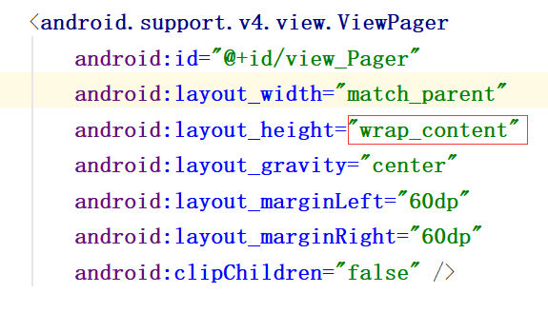
XML中设置的高无效
Wrap_content无效
布局的度量函数：onMeasure
检测viewPager 的onMeasure函数
代码实战，重新计算

Slide 5
2
PART 02
setOffscreenPageLimit
为什么缓存的页面数不能低于1？

Slide 6


setOffscreenPageLimit
setOffscreenPageLimit
为什么这个函数设置 0 无效
Populate()
布局关键函数的源码解析，同时缓存也与此有关

Slide 7
3
PART 03
viewPager + fragment 常规懒加载

Slide 8

什么是懒加载以及Why
懒加载
懒加载,其实也就是延迟加载,就是等到该页面的UI展示给用户时,再加载该页面的数据(从网络、数据库等),而不是依靠ViewPager预加载机制提前加载两三个，甚至更多页面的数据。
目的： 这样可以提高所属Activity的初始化速度,也可以为用户节省流量.而这种懒加载的方式也已经/正在被诸多APP所采用。

Slide 9
懒加载的特点
Fragment第一次可见
每次Fragment 对用户可见
每次Fragment对用户不可见
一般第一次可见的时候，fragment的view修复或者创建的东西会不同，因为非第一次可见的时候，信息更多的是拿之前缓存的数据
每次fragment真正的对用户可见时，我们才需要加载网络数据，进行界面更新
当对于用户不可见时，如果有线程在加载数据，此时我们要将此方法暴露给实现类做对应的网络请求或者网络请求中端

Slide 10
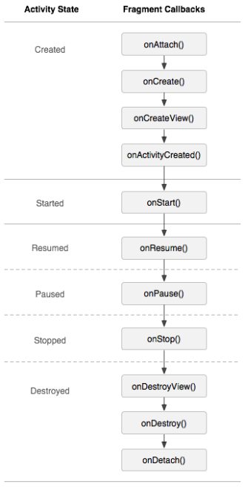
生命周期相关的故事
Fragment 生命周期按先后顺序：
onAttach -> onCreate -> onCreatedView -> onActivityCreated -> onStart -> onResume -> onPause -> onStop -> onDestroyView -> onDestroy -> onDetach
01
ViewPager + Fragment 的实现我们需要关注的几个生命周期有：
onCreatedView + onActivityCreated + onResume + onPause + onDestroyView
02
03
非生命周期函数：
setUserVisibleHint + onHiddenChanged

Slide 11
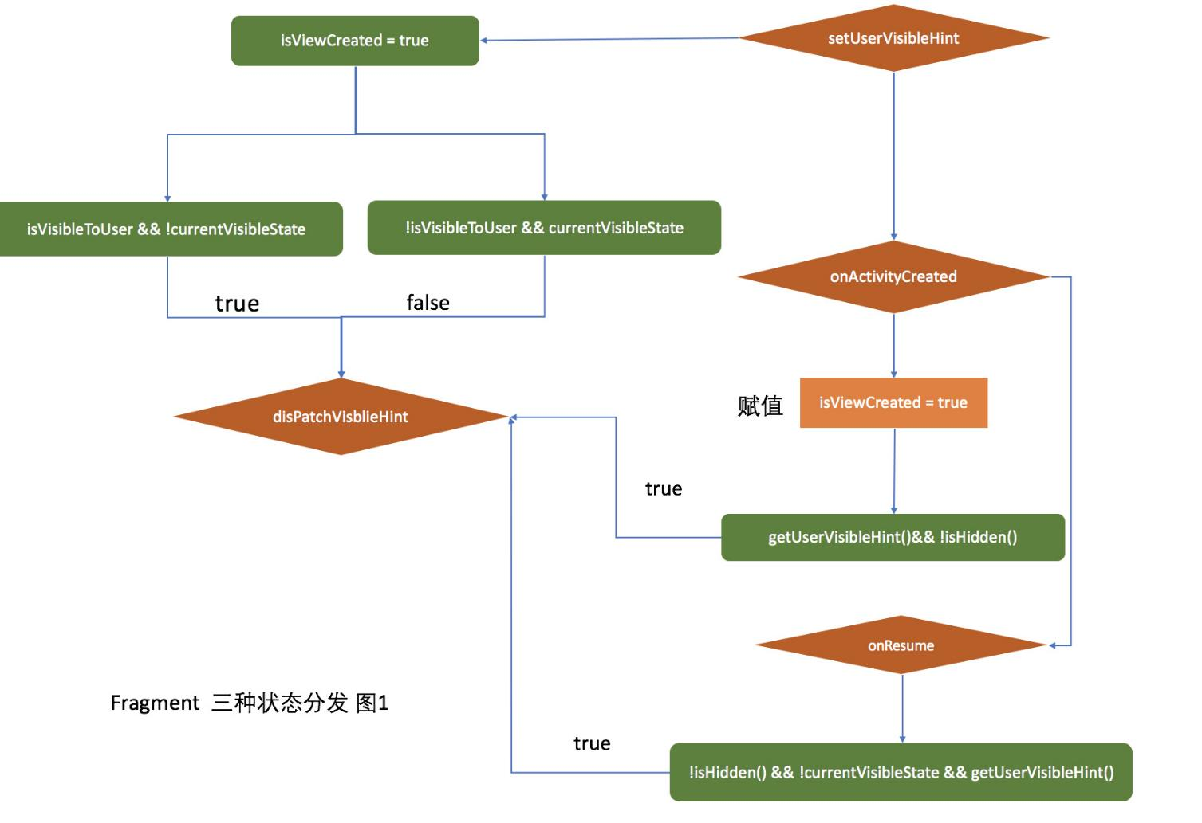
策略总结

Slide 12

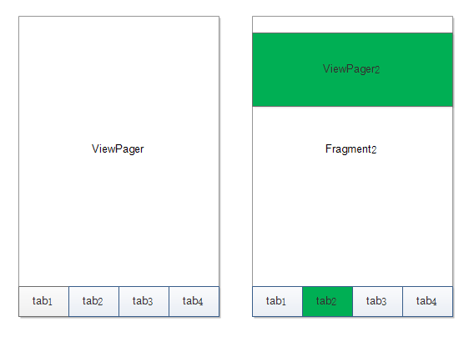
常规懒加载的缺点
面对第二个tab里面有ViewPager
此时场景就是：ViewPager嵌套Viewpager
问题：在tab1显示的时候，会加载tab2的第一个fragment的数据，这是为什么？

Slide 13
4
PART 04
viewPager深层嵌套懒加载
viewPager嵌套viewPager带来的懒加载的坑

Slide 14
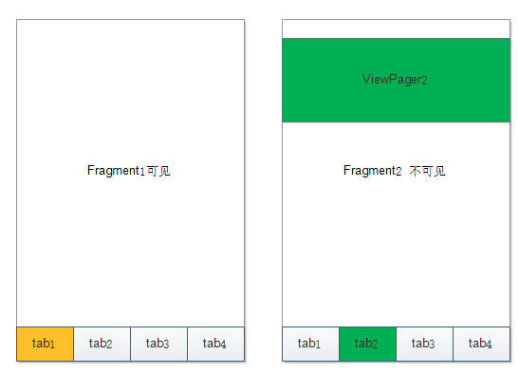
嵌套加载问题复盘
问题：默认情况下，ViewPager2会自动的设置一个默认可见的fragment，这个就是问题的由来。
解决：自然而然的想到当父fragment不可见时我们就不去分发该可见事件
if (visible && isParentInvisible())
return;

Slide 15
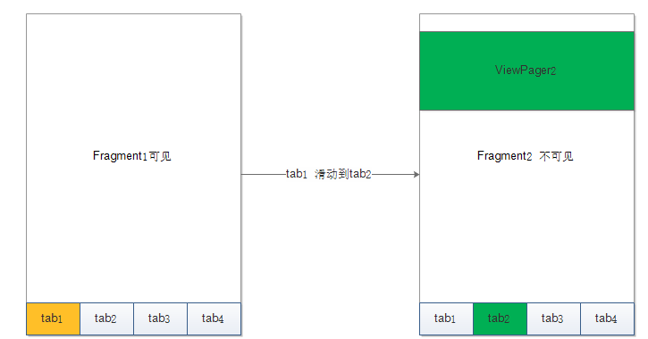
嵌套加载问题复盘
问题：viewpager2中的fragment2-1没有分发可见事件了，这是为什么？
原因：默认的fragment2-1 它的加载数据的生命周期被我们上面的修改拦截了。
解决：在父 Fragment 可见的时候，分发自己可见状态的同时，把自己的可见状态通知子 Fragment

Slide 16
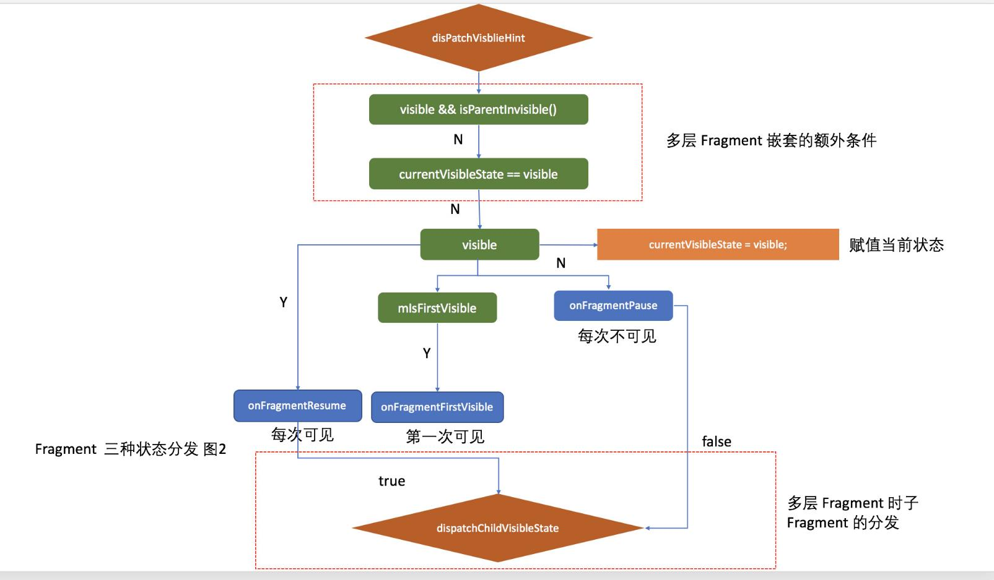
嵌套加载问题解决方案

